Slide 1
Игротека в речевом развитии детей среднего возраста
Муниципальное автономное дошкольное образовательное учреждение
«Детский сад № 1 присмотра и оздоровления»
Воспитатель: Белогорцева Н.А
г. Мончегорск 2021г.

Slide 2
Хорошая речь – важное условие
развития личности ребёнка. Чем богаче и правильнее у ребенка речь, тем легче высказывать ему свои мысли, тем шире его возможности в познании окружающего мира, содержательнее и полноценнее отношения со сверстниками и взрослыми, тем активнее осуществляется его психическое развитие.
Речь необходимо формировать и развивать в комплексе с общим развитием ребёнка. Гораздо успешнее это осуществлять, используя игры, так как игровая деятельность является ведущей.

Slide 3
Игра – прекрасное средство обучения и
развития, используемое при усвоении
любого программного материала. Специально подобранные игры и упражнения дают возможность благоприятно воздействовать на все компоненты речи. В игре ребенок получает возможность обогащать и закреплять словарь, формировать грамматические категории, развивать связную речь, расширять знания об окружающем мире, развивать словесное творчество, развивать коммуникативные навыки.

Slide 4
Направления речевого развития в средней возрастной группе
Формирование словаря
Формирование грамматически правильной речи
Воспитание звуковой культуры речи
Развитие связной речи
Приобщение детей к художественной литературе

Slide 5
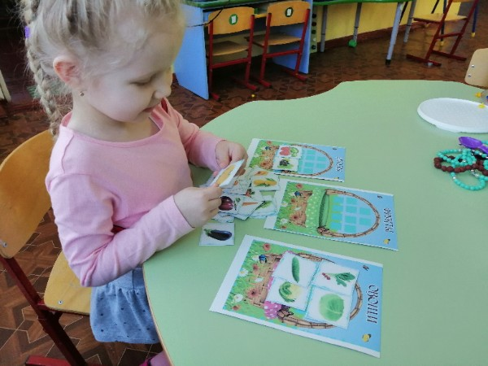
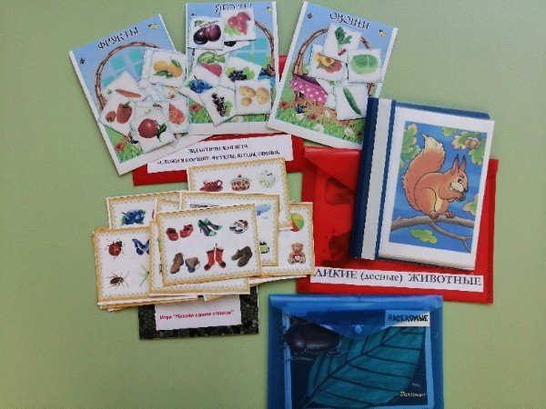
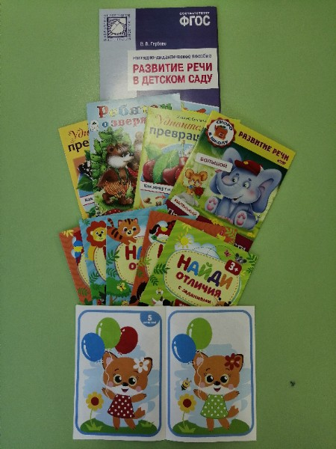
Формирование словаря
игры включающие вопросы требующие ответа-констатации (что? где? какой?) или ответа-размышления (как? почему? зачем?);
игры с обобщающими словами (посуда, одежда, обувь, животные, овощи, фрукты и тд);
игры описательного характера (определяющие свойства предмета, сравнение)

Slide 6
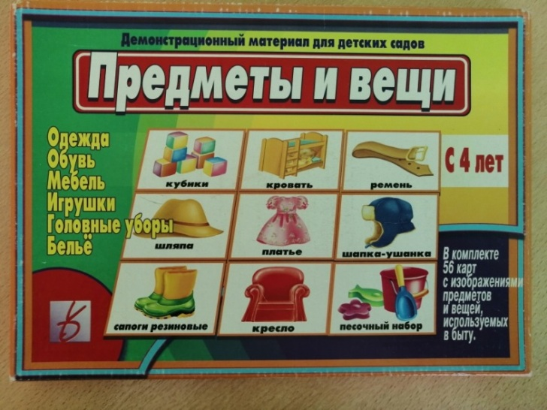
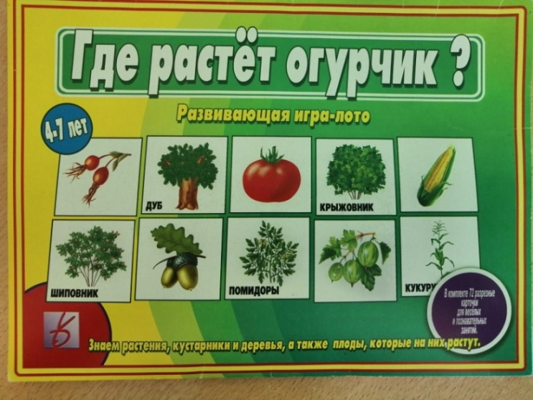
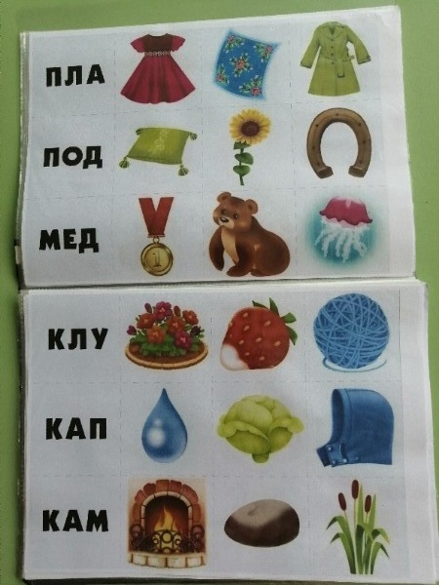
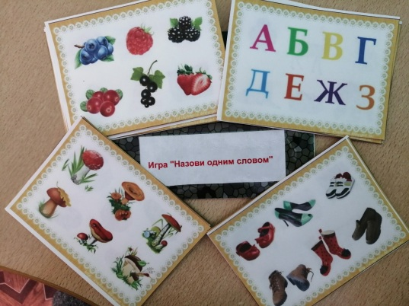
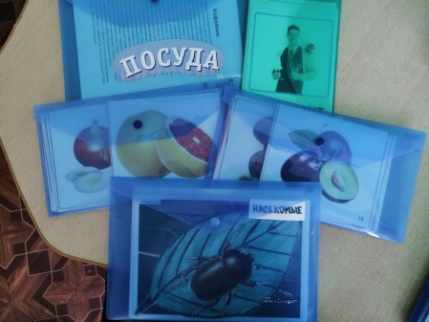

Slide 7
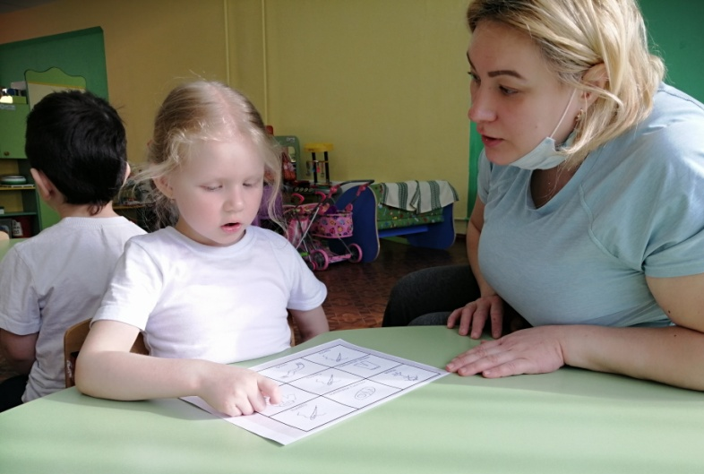
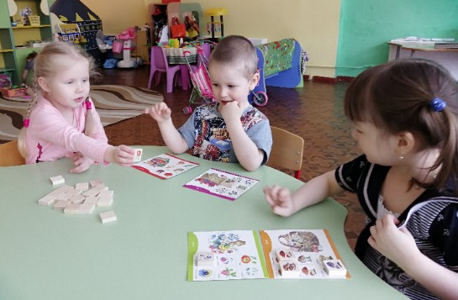
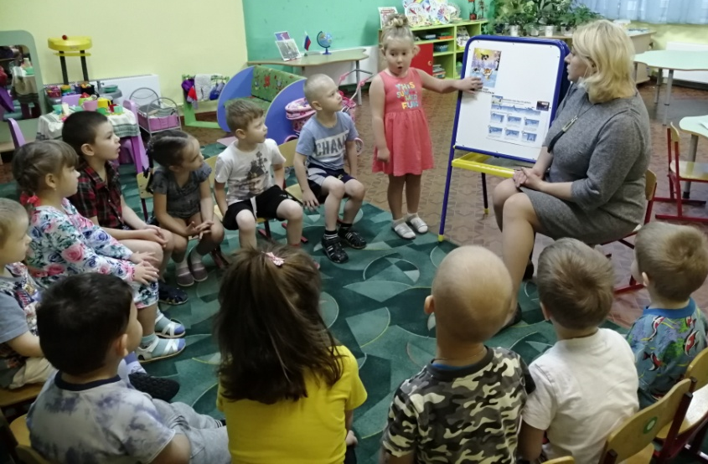
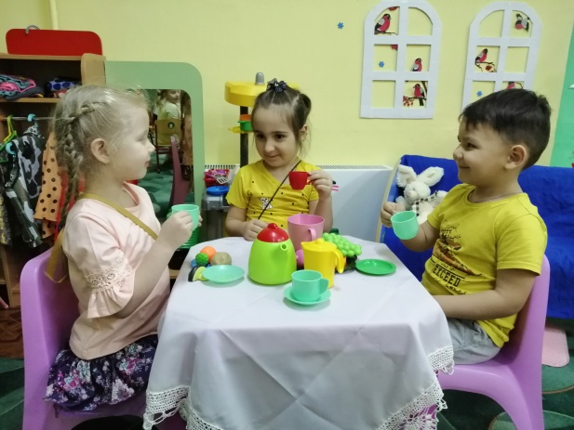
Формирование грамматически правильной речи
используем как наглядные пособия так и игры включающие вопросы:
«Что сначала, что потом?»,«Что кому нужно?», «Лото», «Где это я видел?» и др.

Slide 8
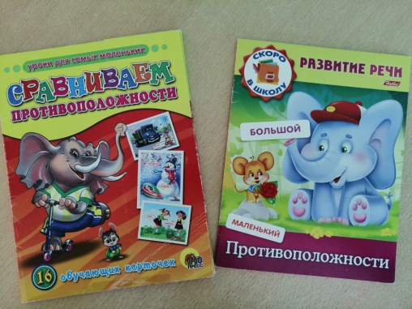
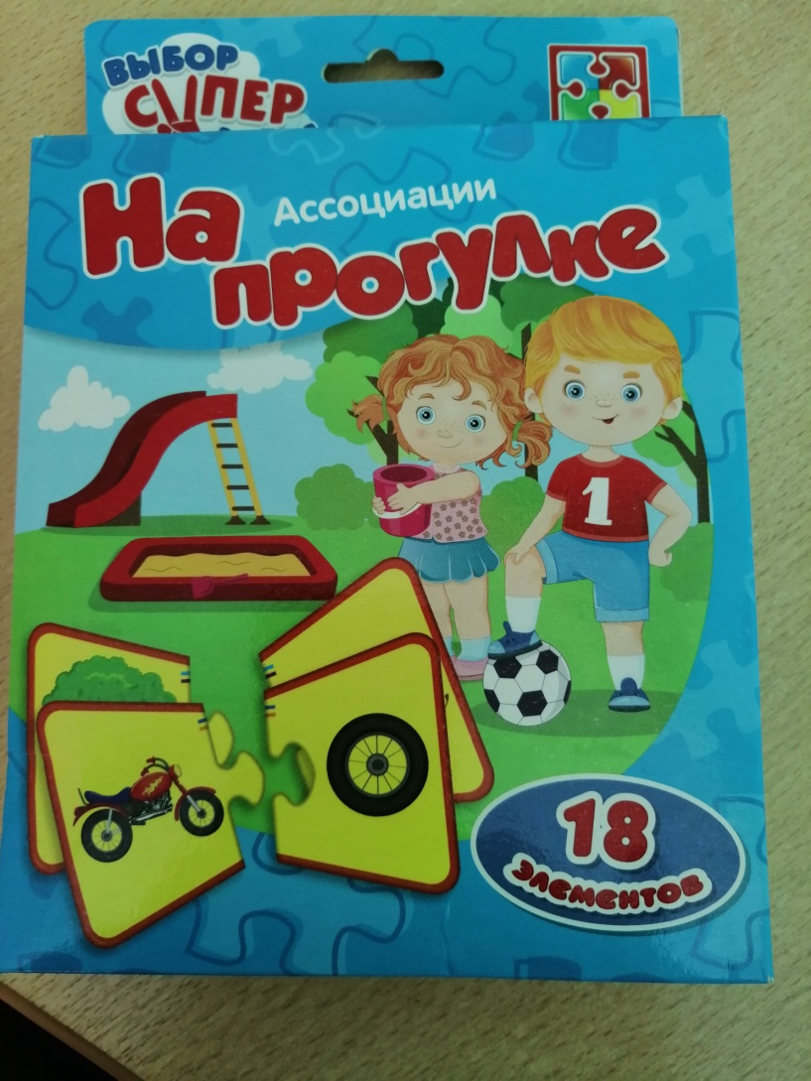
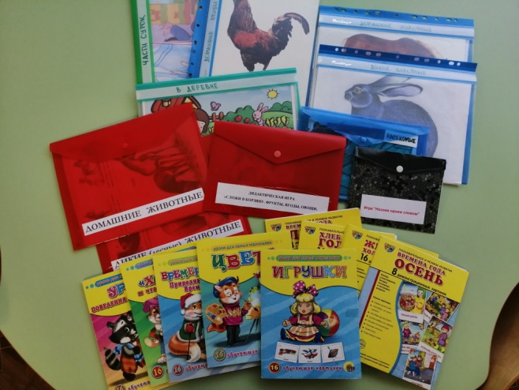
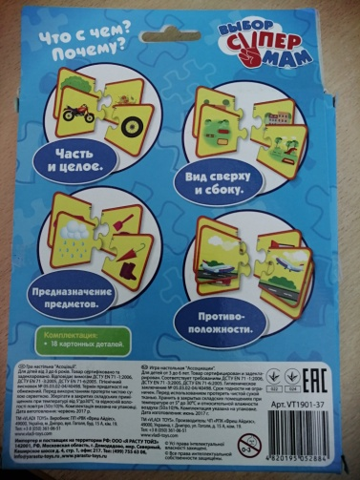
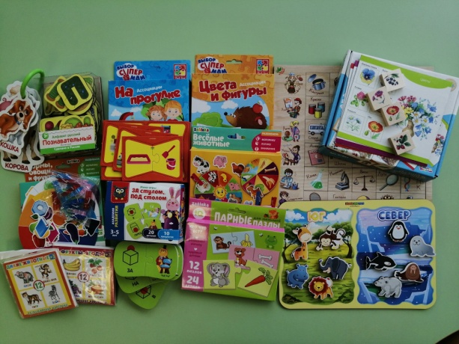
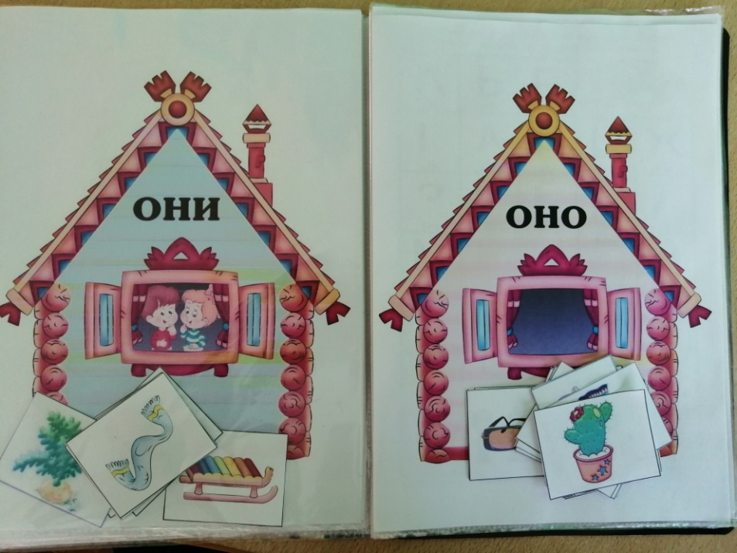

Slide 9
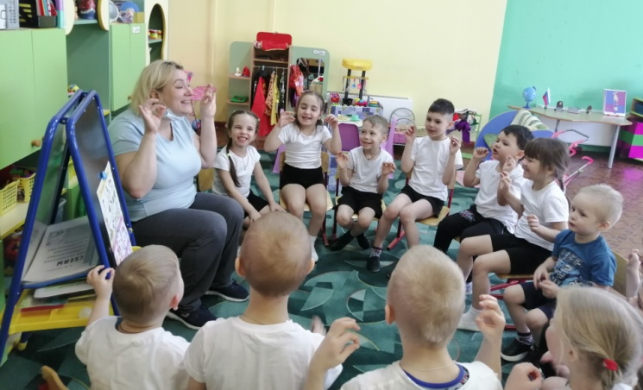
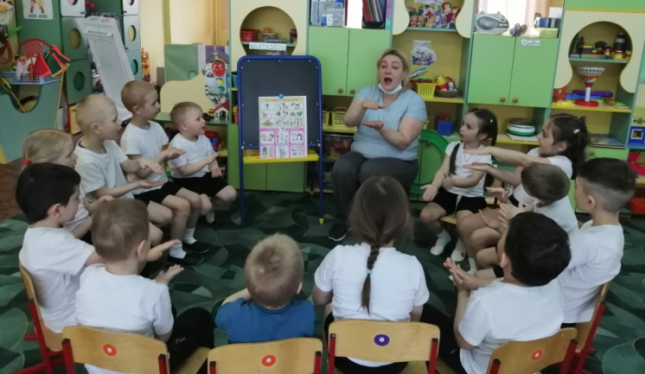
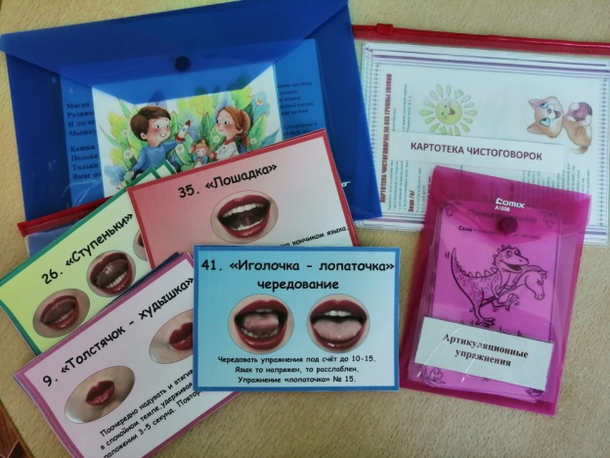
Воспитание звуковой культуры речи
обучаем детей правильному произношению звука по следующей структуре: рассказ о звуке, включённый в «Сказку Весёлого язычка»; фиксируем внимание детей на произношении звука, связывает его с конкретным образом (звук з — песня комара, звук ж—жука, звук/? — мотора самолета и т. п.), побуждаю к произношению звука по подражанию;
объясняем артикуляцию звука;
прорабатываем с детьми речевое дыхание, многократно произносим изолированный звук, формируем звуковую и интонационную выразительность речи.
отрабатываем произношения звука в словах, несложных фразах, шуток-чистоговорок
(цы-цы-цы — мы ели огурцы, ри-ри-ри — горят фонари и т.д.).

Slide 10
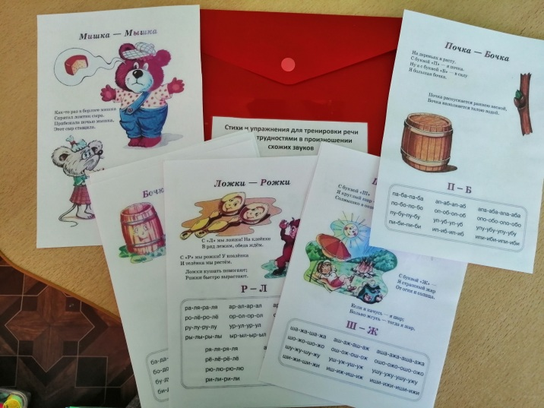
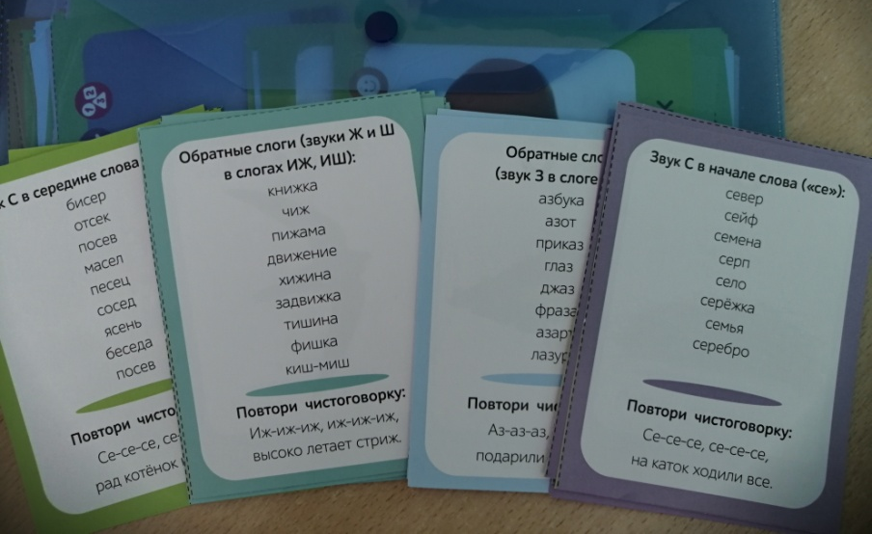
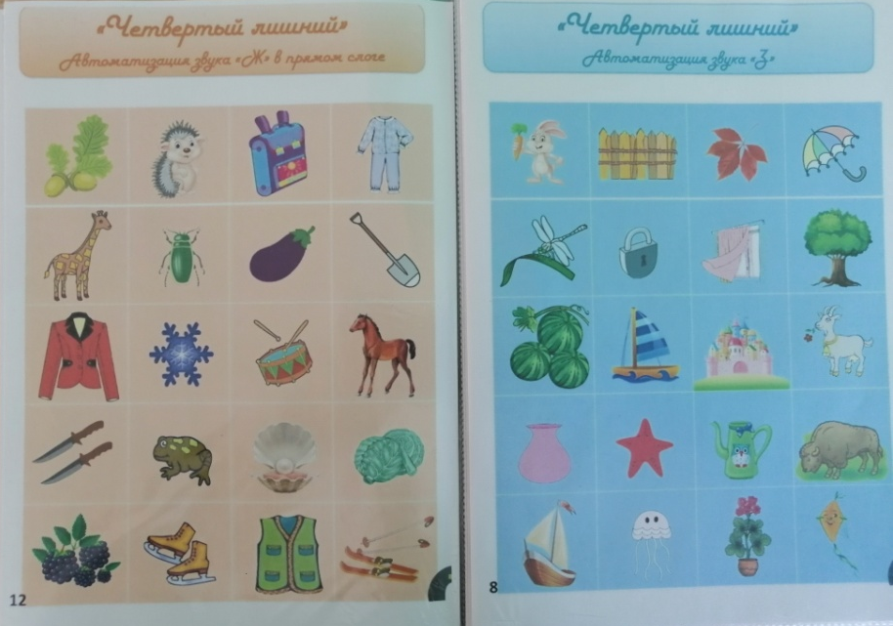
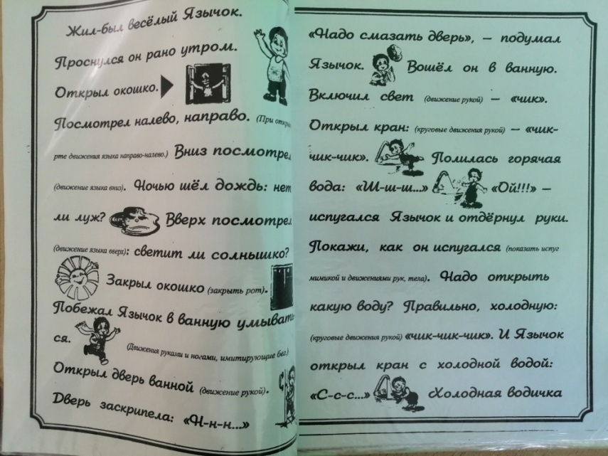
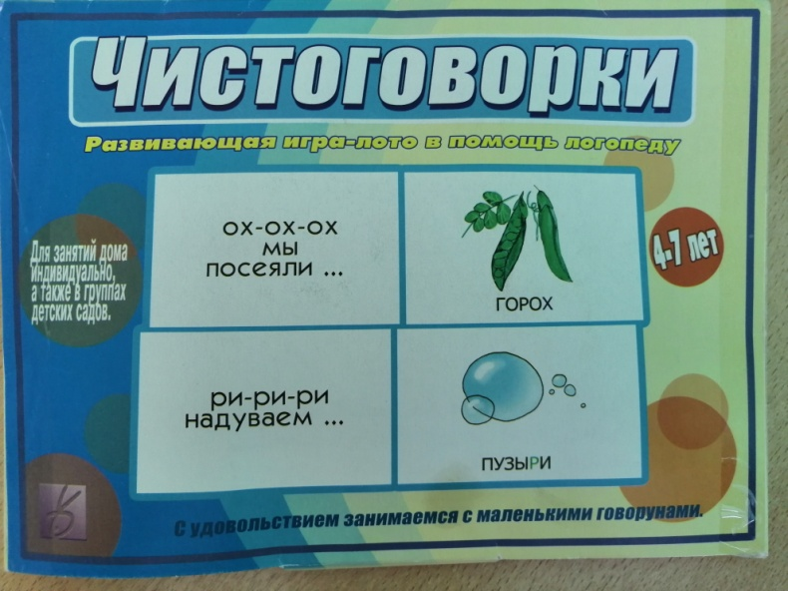

Slide 11
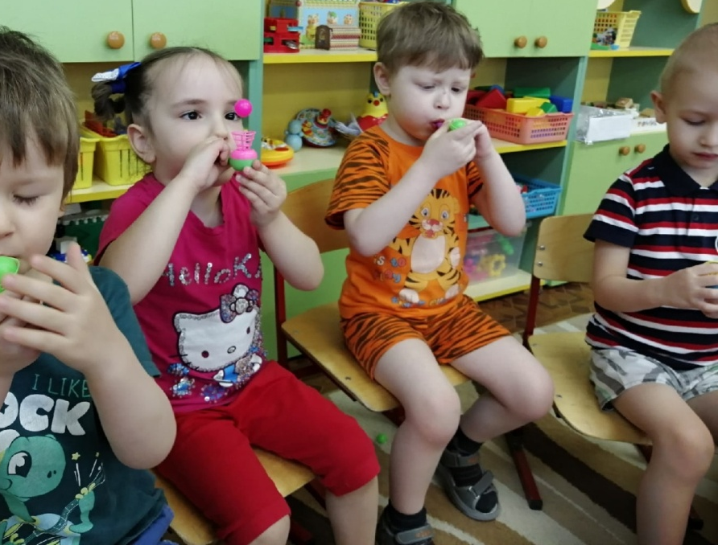
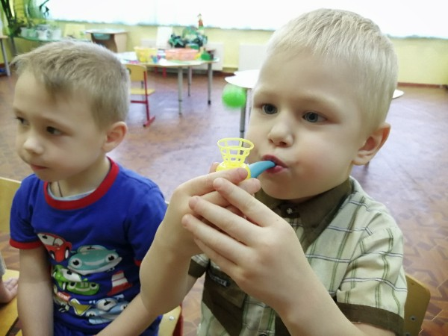
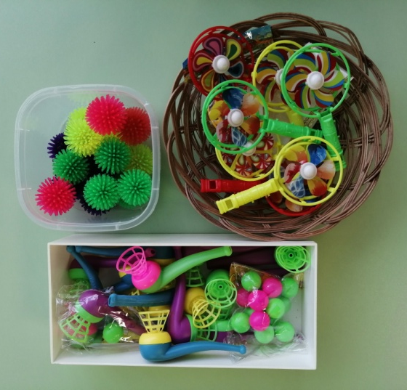
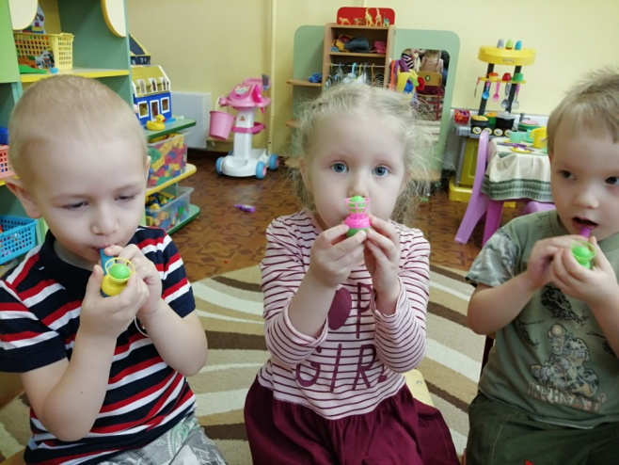
Немаловажным аспектом для воспитания звуковой культуры речи является речевое дыхание

Slide 12
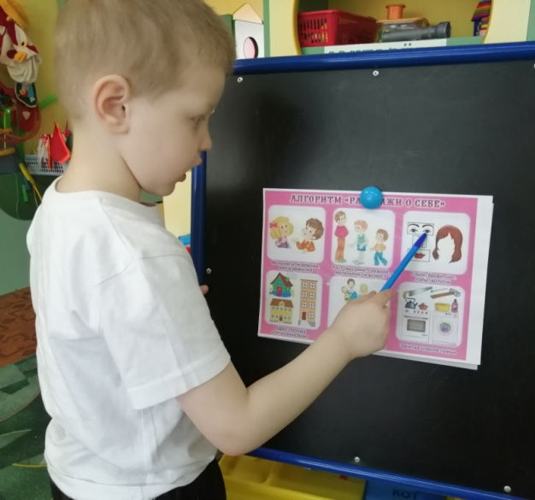
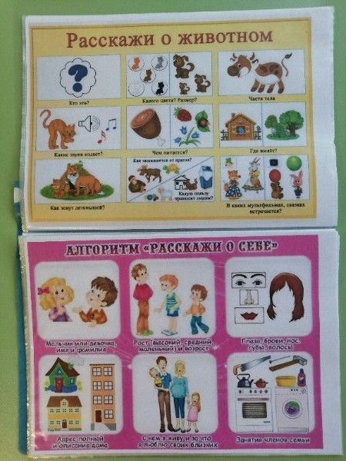
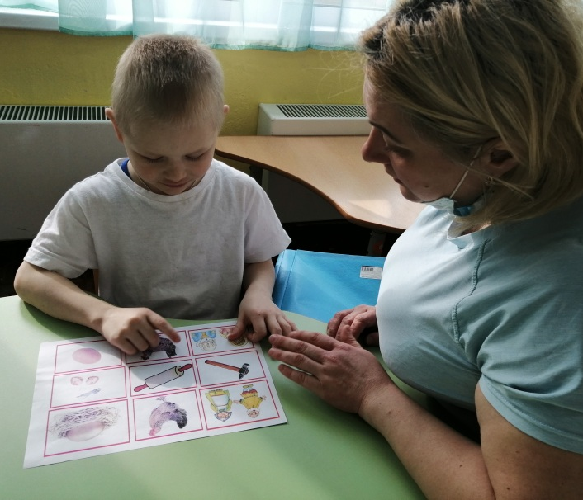
Развитие связной речи
игры способствующие развитию связной речи, также развитию памяти, внимания, коммуникативных способностей: «Кому что нужно?», «Расскажи о…», «Назови одним словом», «Похож–не похож», «Кто больше заметит небылиц», «А что потом?», «Так бывает или нет?» и др.
составлению рассказов о предмете, по картине; пересказу текстов(сюжетов, сказок) придумыванию своей картины - способствуют раздаточные картинки, опорные схемы, наглядные мыслительные карты

Slide 13
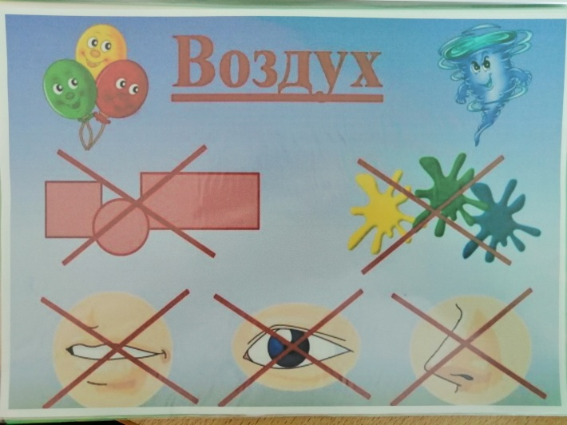
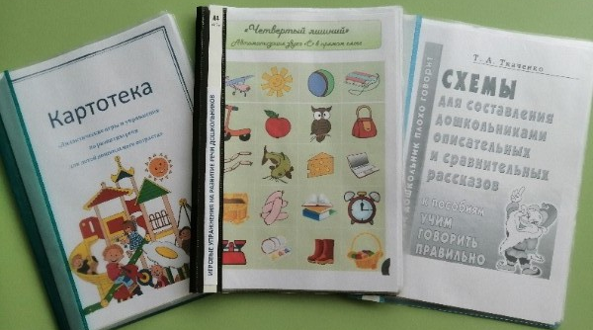
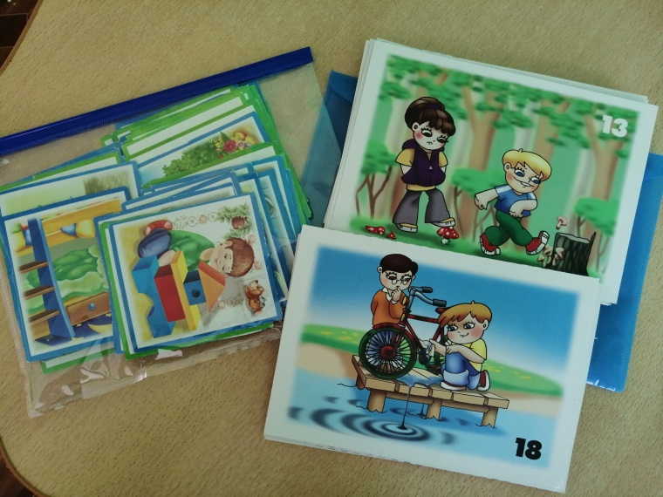
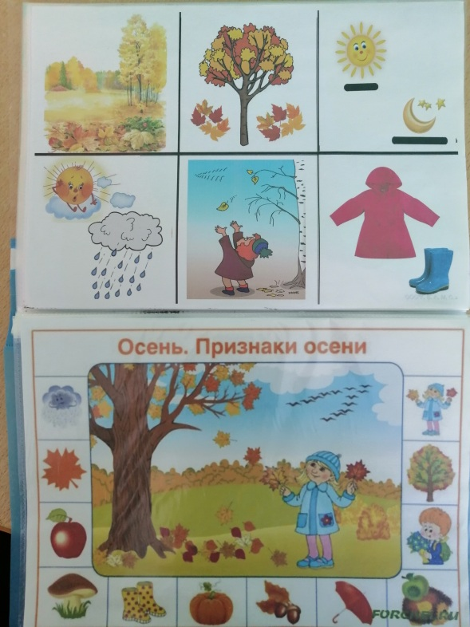
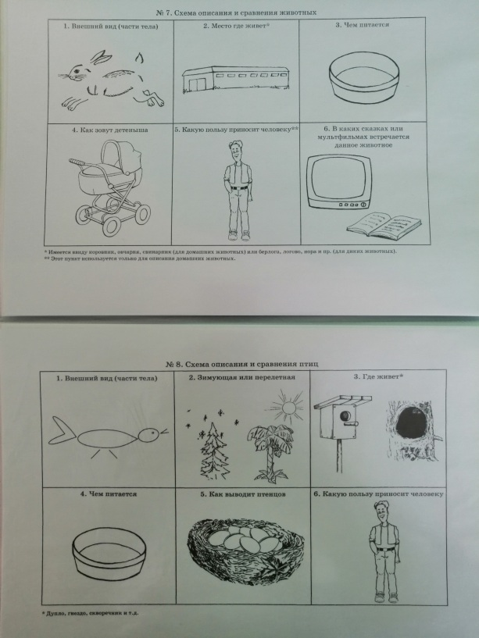
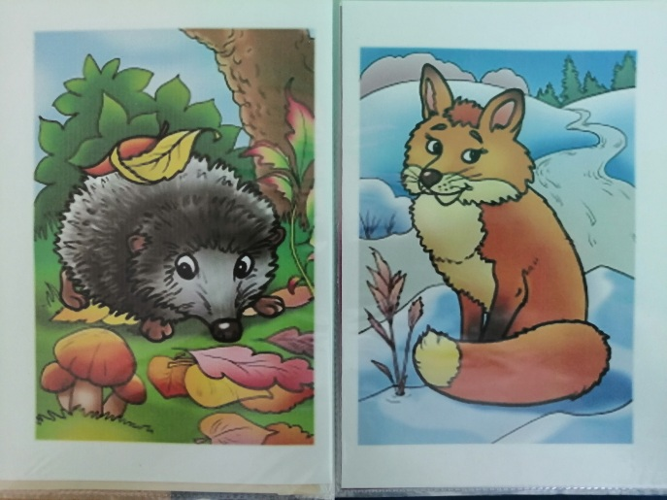

Slide 14
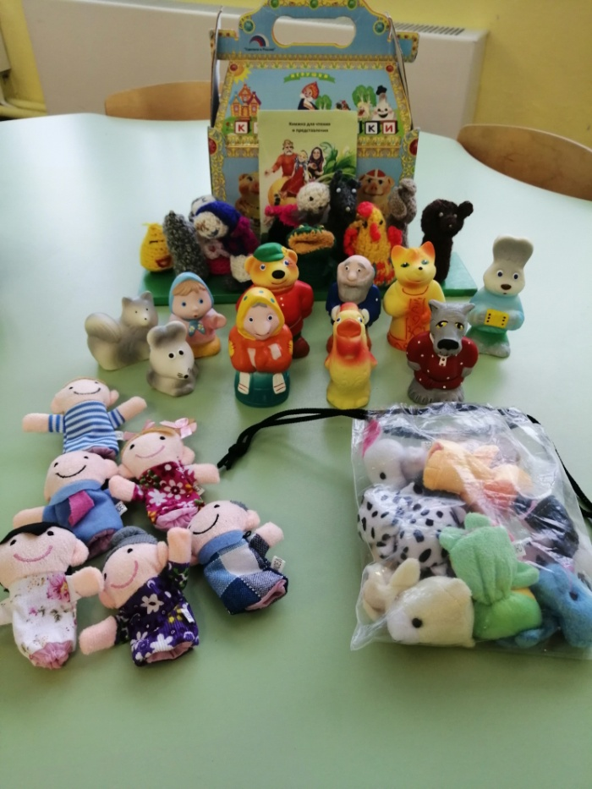
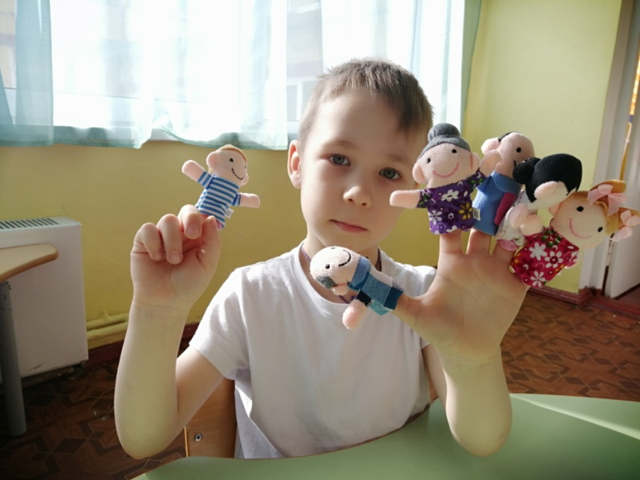
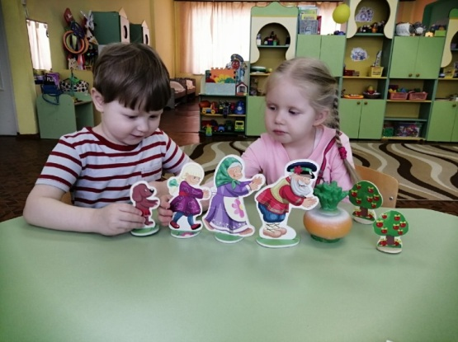
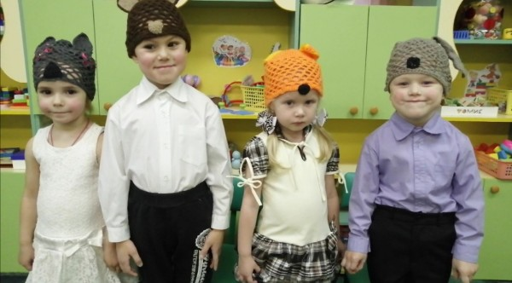
Приобщение детей к художественной литературе
развитие речи естественно интегрируется с художественной литературой, поэтому работа по развитию речи часто строится на материале художественных произведений
Такие аспекты как:
содержательно-методический – помогает определить понимает ли ребёнок смысл произведения;
языковой – предполагает выборку из текста слов, фраз, диалогов, которые будут способствовать тому, чтобы язык художественной литературы стал достоянием речи ребёнка;
исполнительский – помогает упражняться в выразительном прочтении произведений.

Slide 15
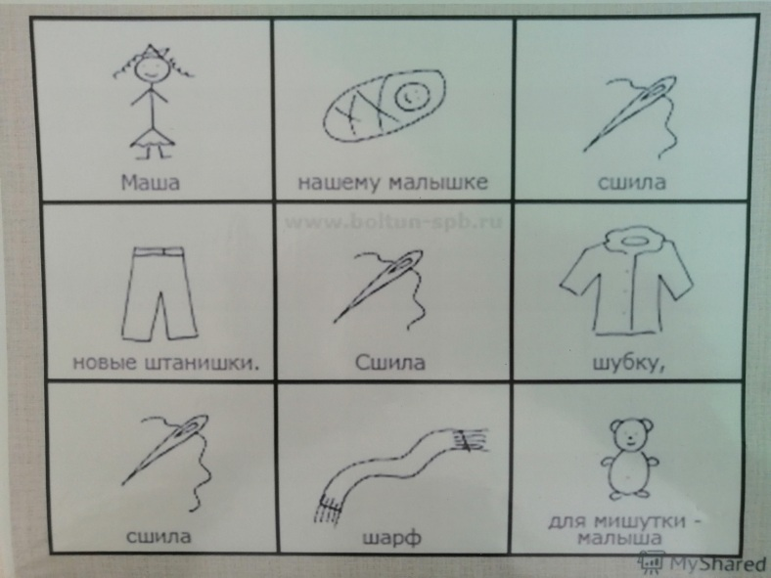
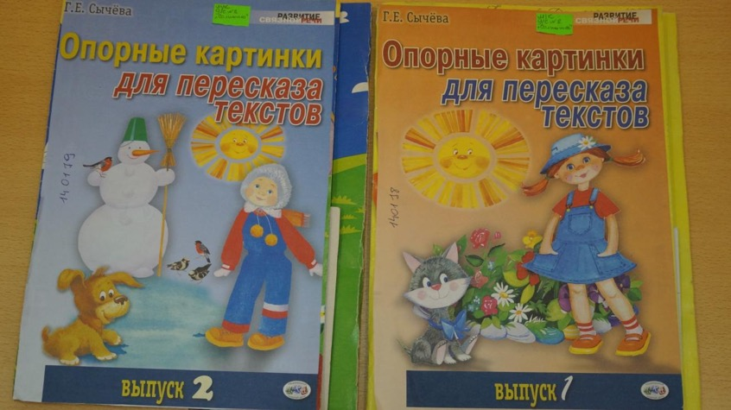

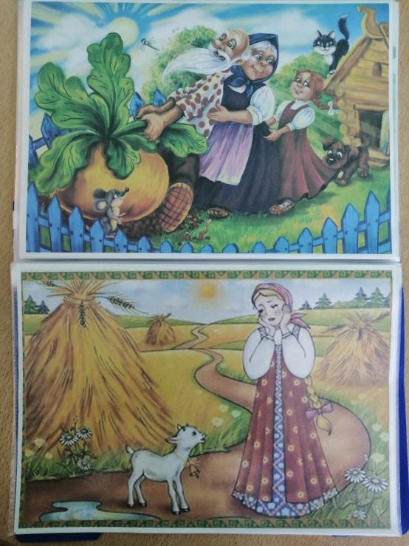
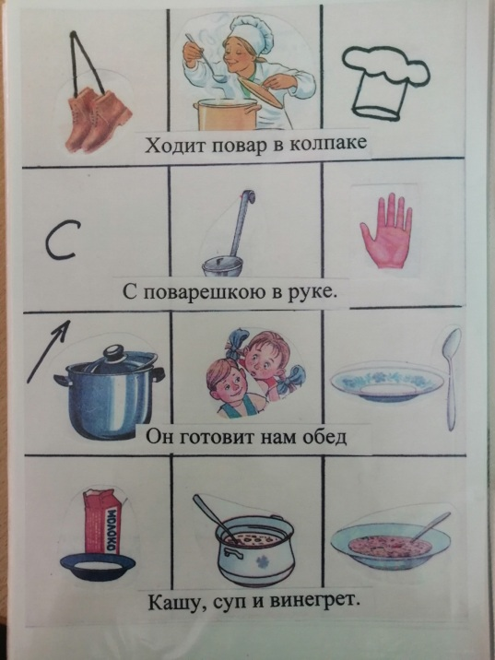
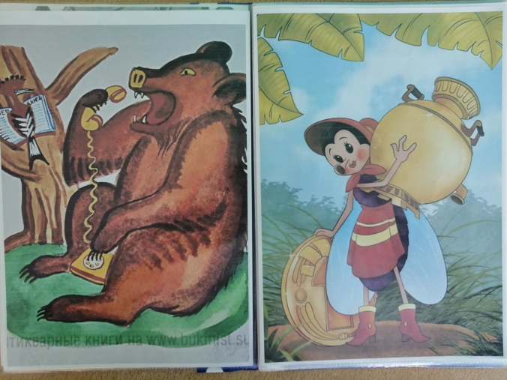

Slide 16
использование игр и игровых упражнений
даёт большие возможности для развития речи детей,
таким образом:
повышается речевая мотивация, успешно развиваются коммуникативные навыки;
обеспечивается психологический комфорт;
дети запоминают большое количество речевого материала;
активизируются высшие психические функции (память, внимание, мышление)

Slide 17
«Игротеки» - универсальны, их разнообразие и наполнение содержанием зависит только от нашей (вашей) фантазии и желания работать с детьми весело и интересно.
Спасибо за внимание!

